Slide 1
Digitalni Posteri Poster Rangers

Slide 2
Sadržaj
Opis zadatka
Pregled zahtjeva
Korišteni alati i tehnologije
Organizacija rada

Slide 3
Članovi tima
Daria Bevanda – Frontend, Dokumentacija, Deployment
Luka Miličević – Backend, Dokumetnacija
Luka Lulić – Backend, Dokumentacija
Fran Talan – Frontend, Web Design
Andrija Dumančić – Frontend, Dokumentacija
Marko Ćurković – Backend, Dokumentacija
Korina Jurić – Frontend, Dokumentacija, Deployment

Slide 4
Opis zadatka
Cilj Projekta
Poboljšanje iskustva sudionika stručnih konferencija.
Omogućavanje virtualnog prisustva s bogatim funkcionalnostima
Slični projekti
Attendify
Whova

Slide 5
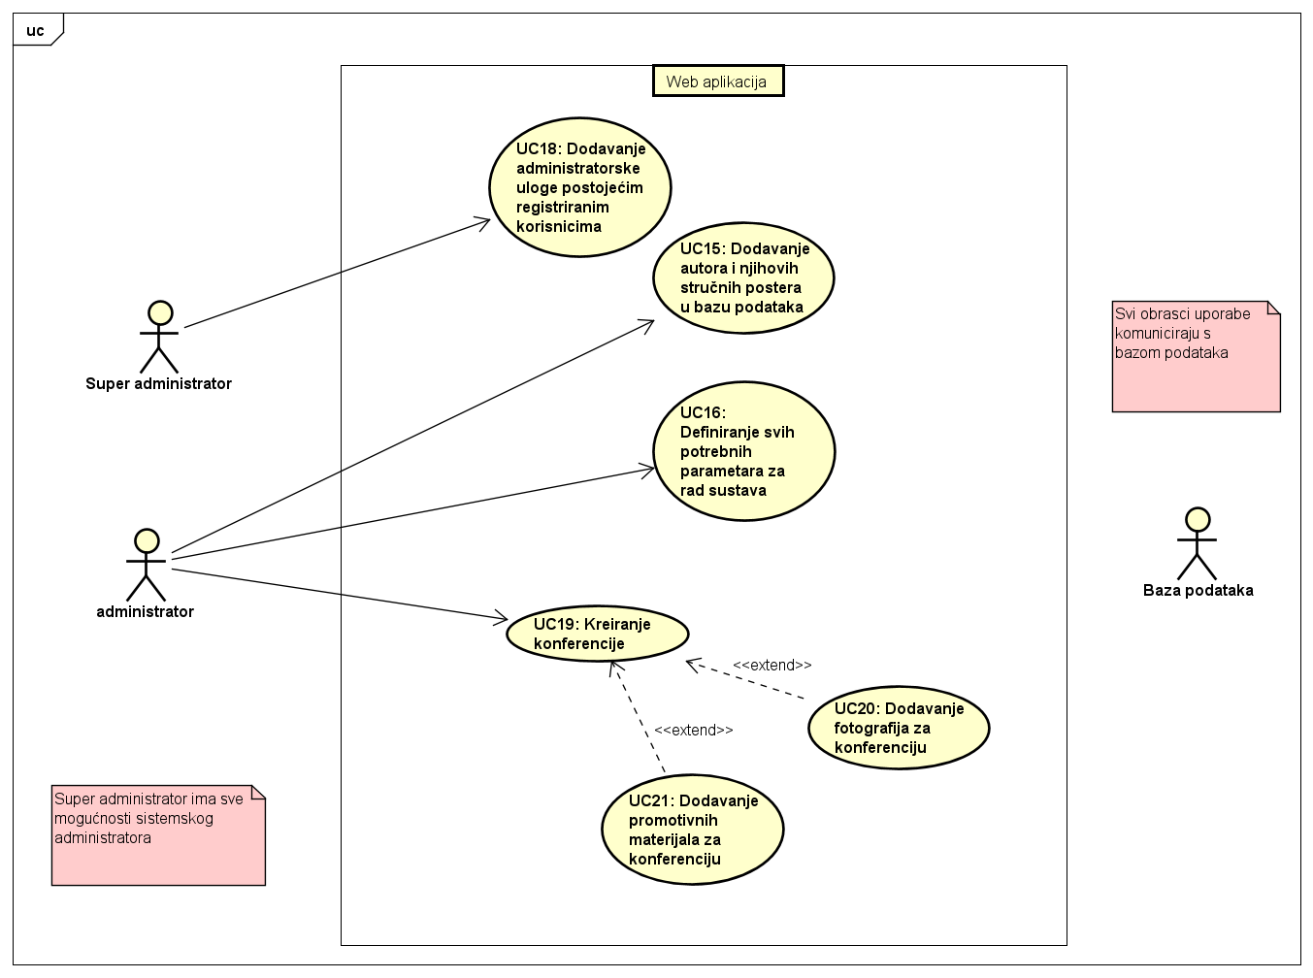
Pregled zahtjeva

Slide 6
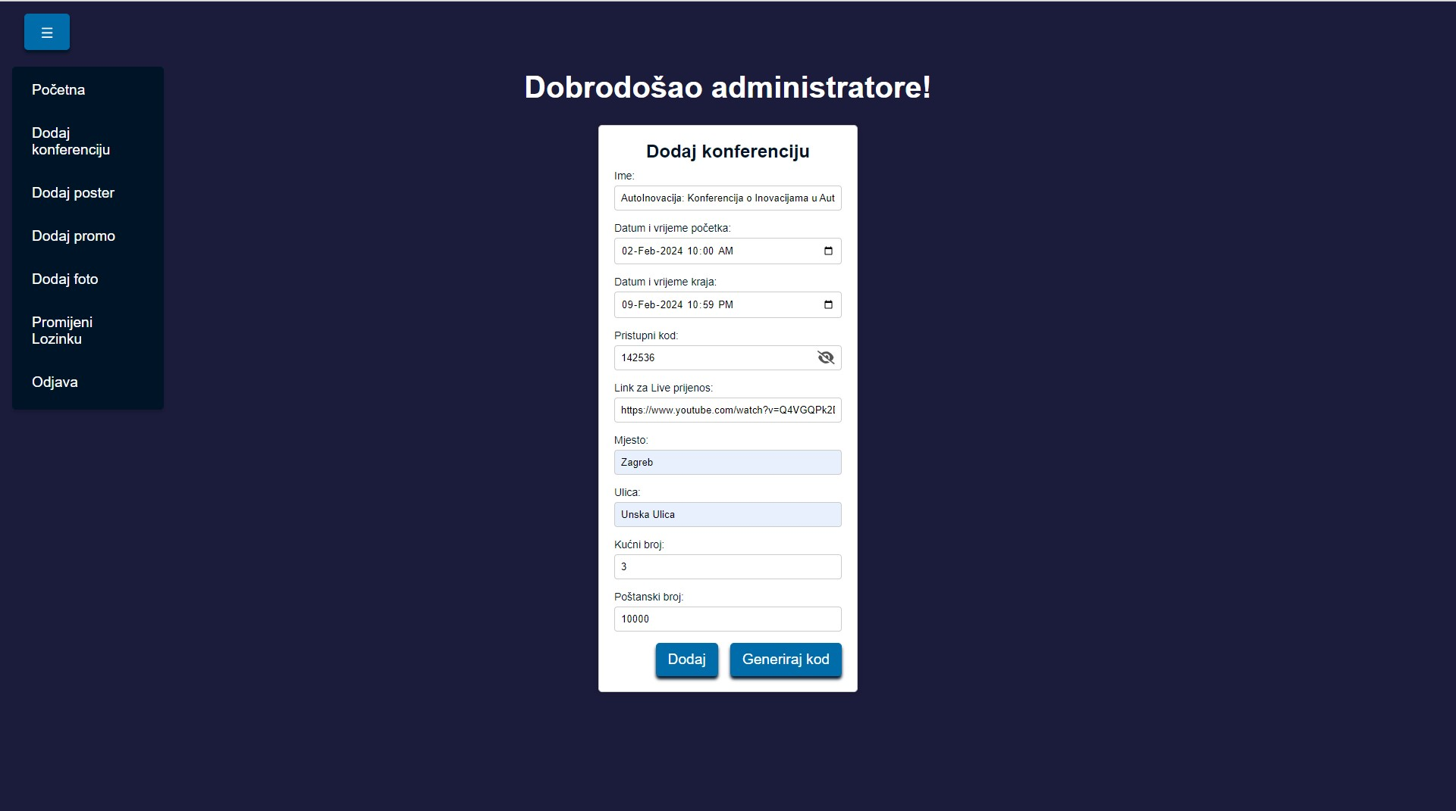
Konferencija

Slide 7
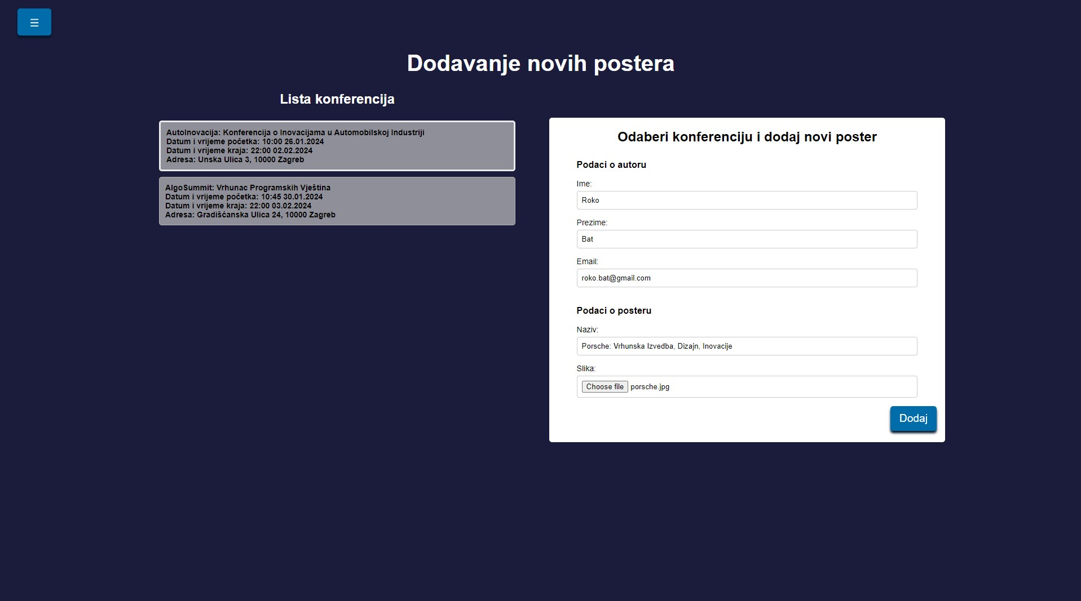
Konferencija

Slide 8
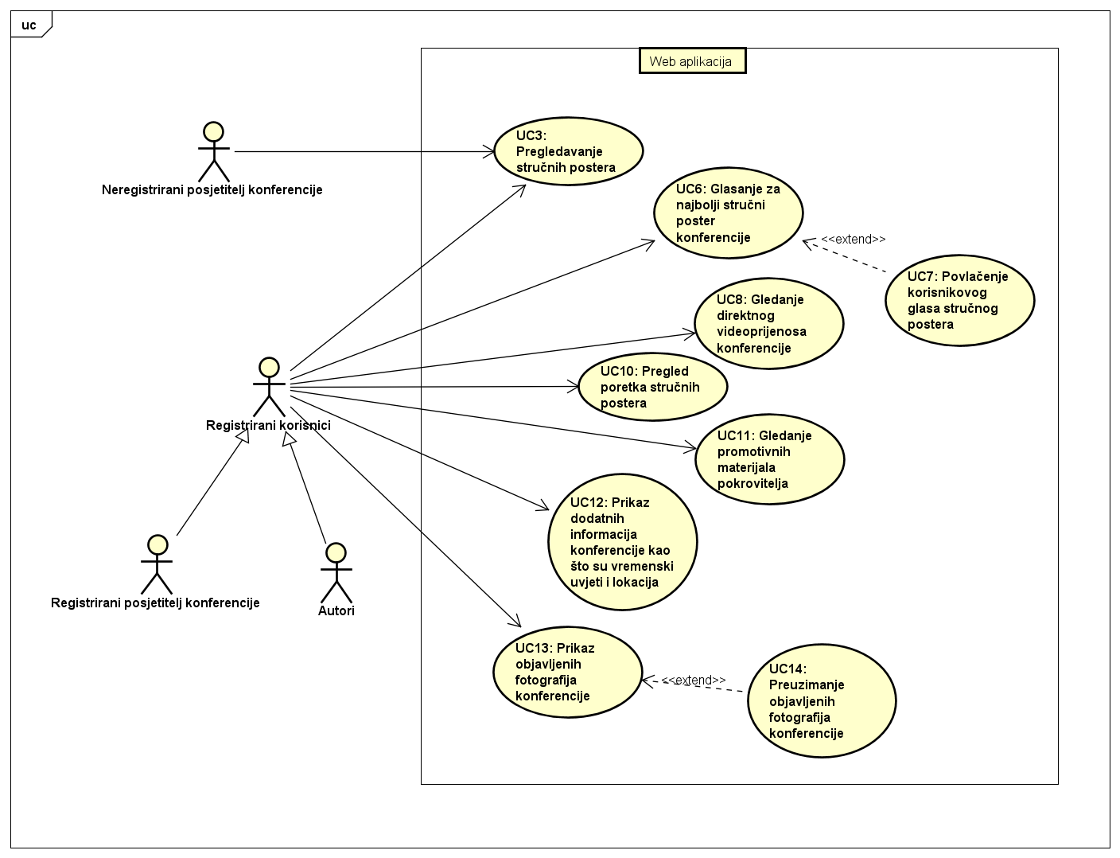
Pregled zahtjeva

Slide 9
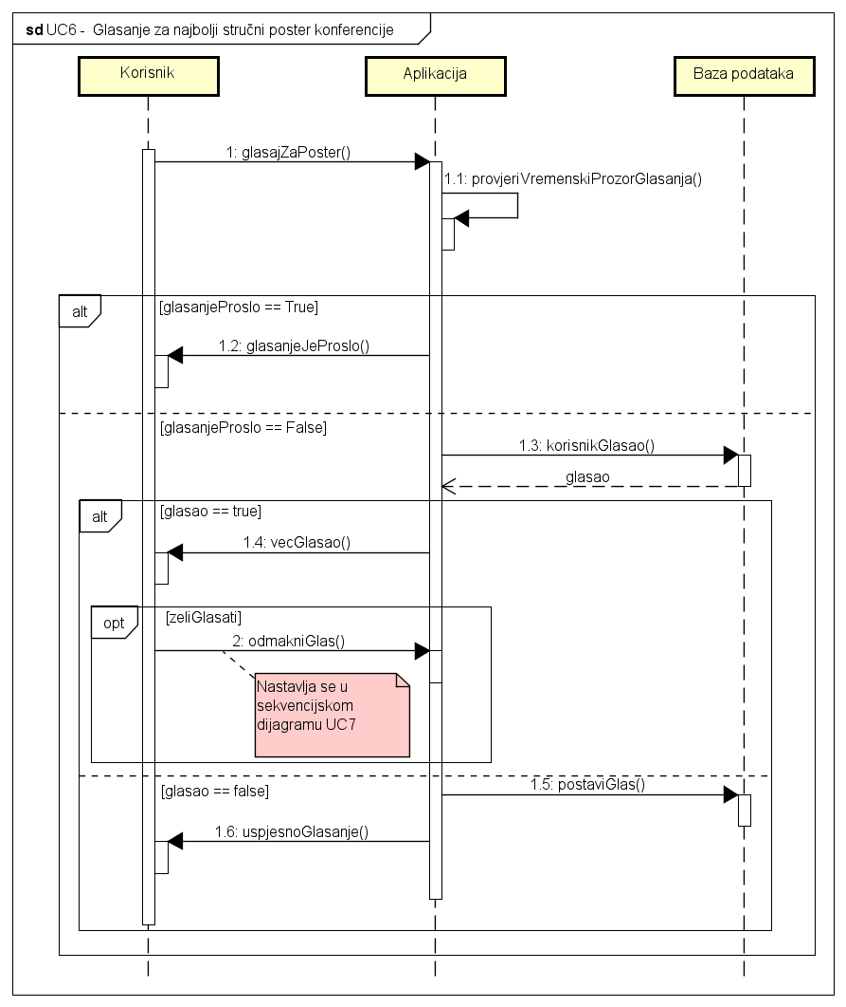
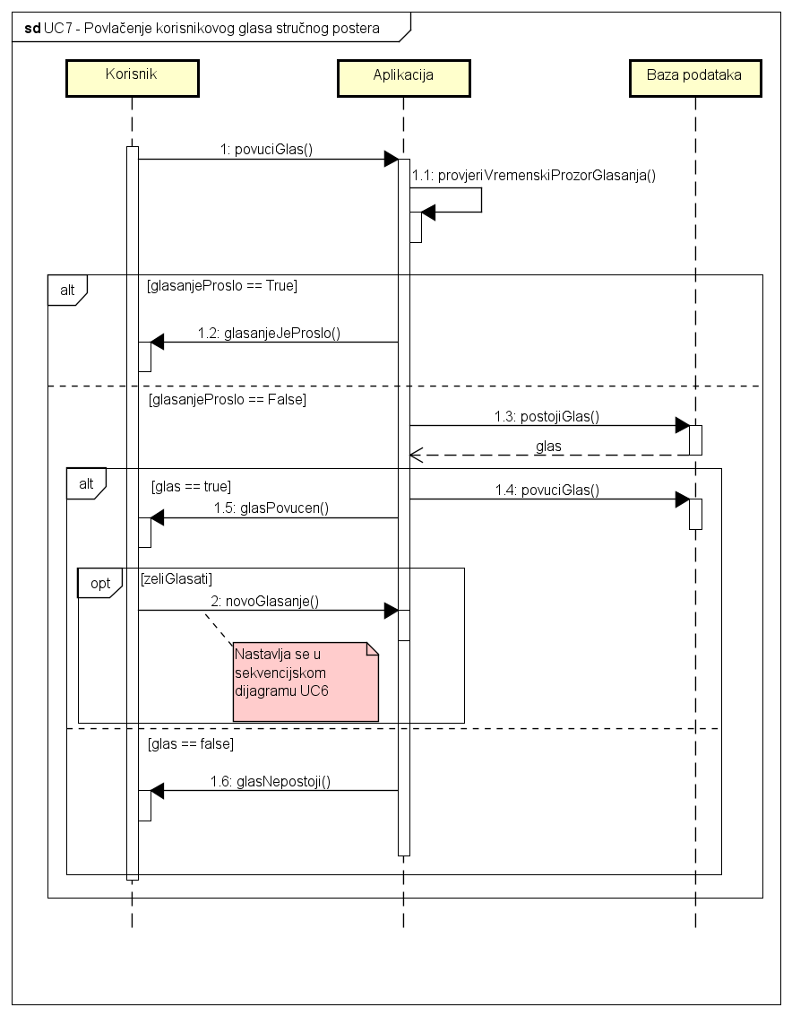
Pregled zahtjeva

Slide 10
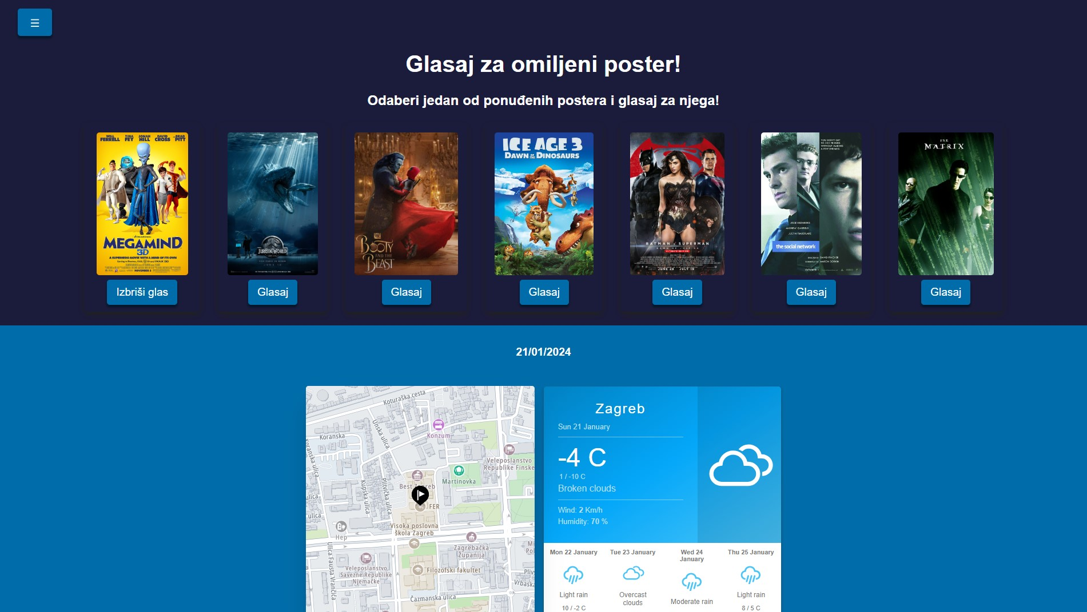
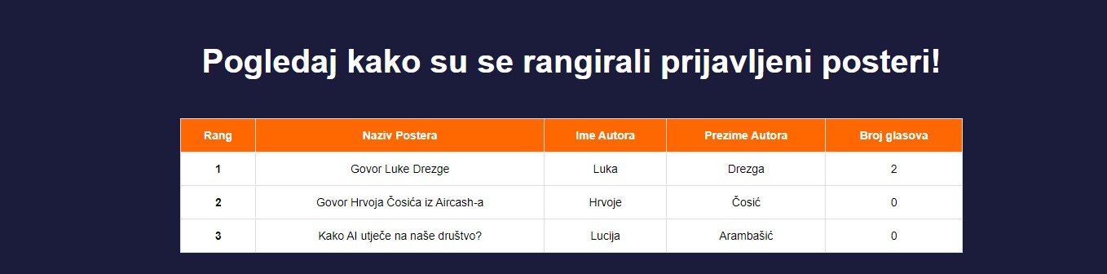
Glasanje za najbolji poster

Slide 11
Korišteni alati i tehnologije
Frontend
React
Backend
Spring Boot
Deployment
Render
Komunikacija
Discord
MS Teams
Dokumentacija
LaTeX
Platforma za upravljanje verzijom koda
Github

Slide 12
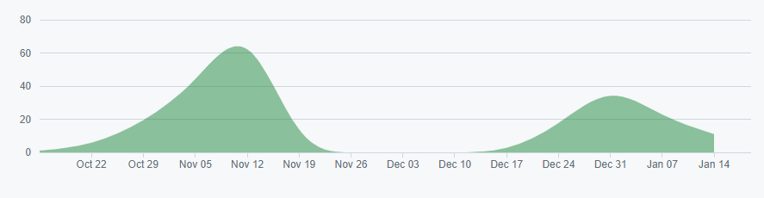
Organizacija rada

